Slide 1


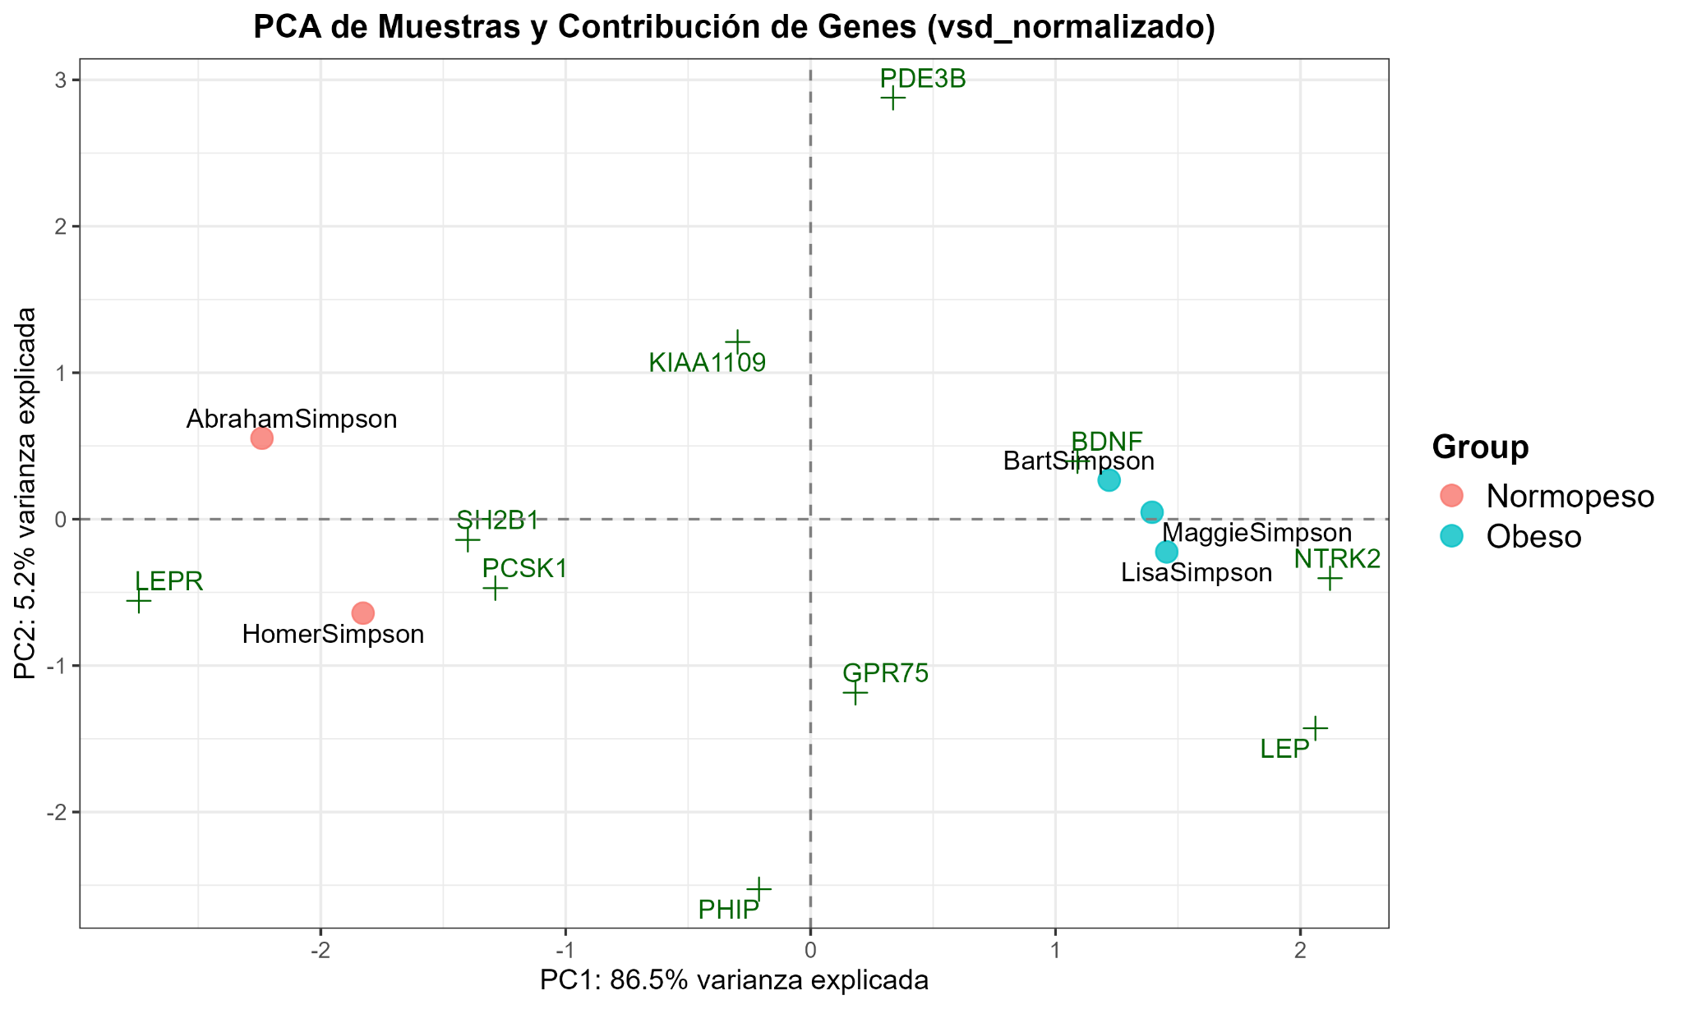
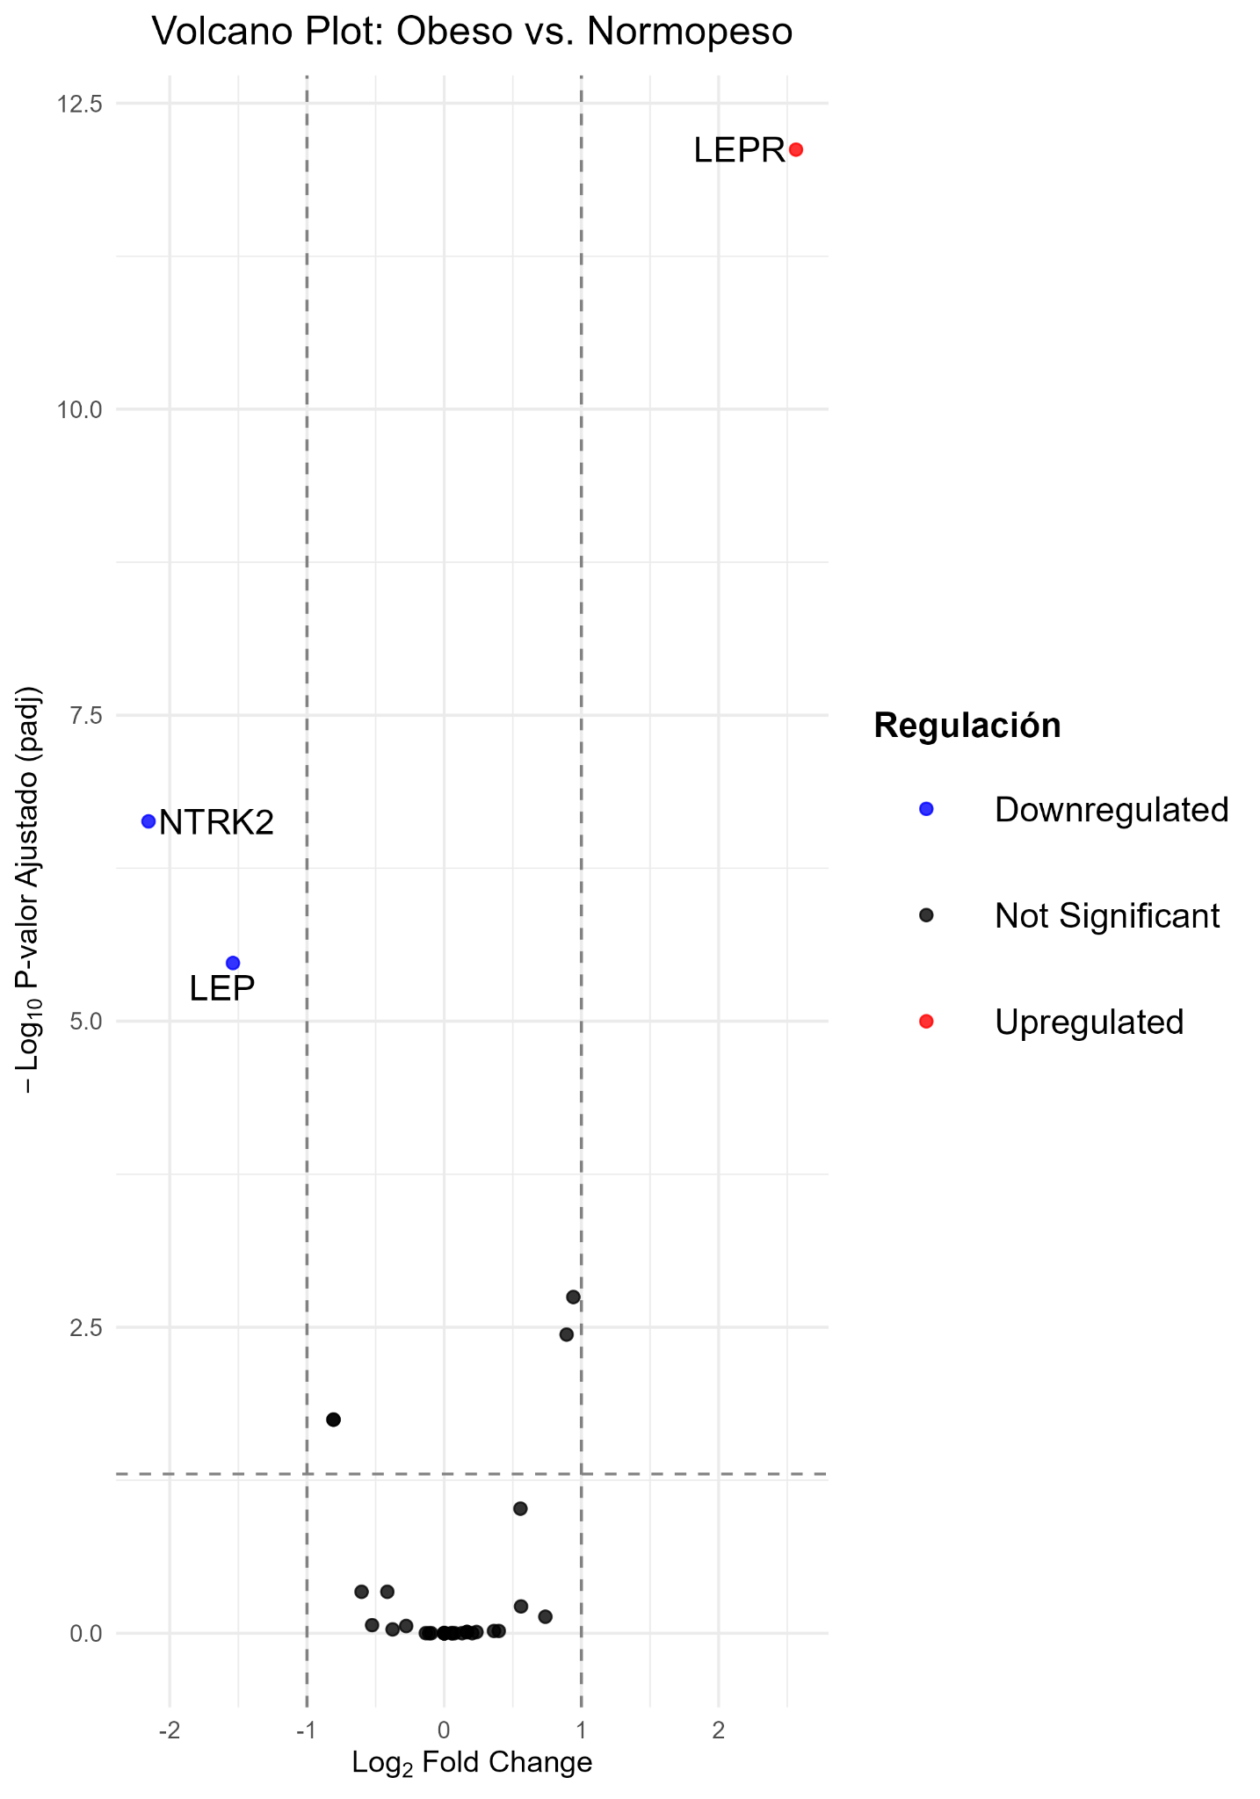
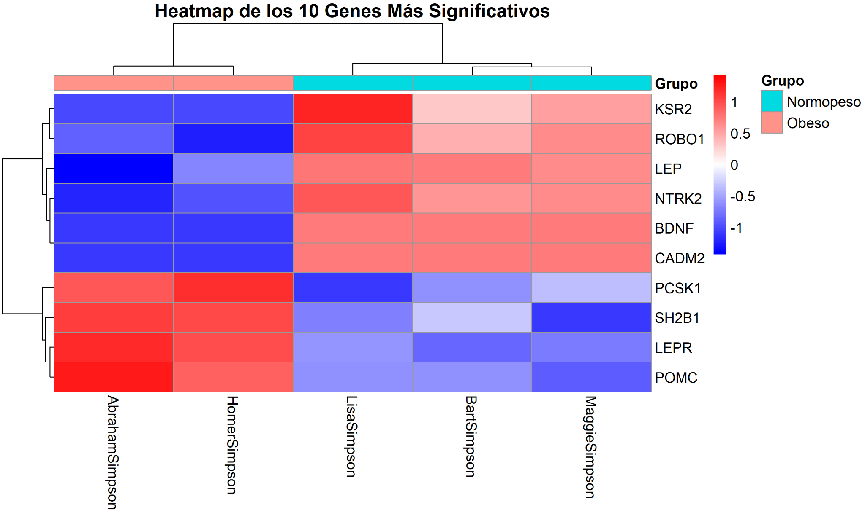
Análisis de expresión génica diferencial asociado a obesidad en personajes de Los Simpson
Secuenciación y Ómicas de Próxima Generación
Ainhoa Artetxe, Alba Xiaohe Elias, Alejandra Martin, Alejandro Pascual, Alicia Muñoz, Ana Sofia Santos Tedim
INTRODUCCIÓN
Repositorio: https://github.com/al3msvll/obesity_RNA_seq_omics/tree/main
La obesidad es una condición compleja asociada a alteraciones metabólicas y cambios en la regulación de la expresión génica. El análisis de datos de RNA-seq permite identificar genes diferencialmente expresados implicados en esta condición. El objetivo de este trabajo es comparar perfiles de expresión génica entre individuos Normopeso y individuos con obesidad utilizando un conjunto de datos basado en personajes de Los Simpson como modelo didáctico.
METODOLOGÍA
El conjunto de datos de RNA-seq analizado corresponde a una comparación entre individuos Normopeso y Obeso. La calidad de las lecturas de RNA-seq se evaluó mediante FastQC (integraron MultiQC). La cuantificación de la expresión génica se realizó con Salmon mediante pseudoalineamiento frente a un transcriptoma de referencia. El análisis de expresión diferencial entre los grupos Normopeso y Obeso1 se llevó a cabo con DESeq2, que aplica una normalización interna basada en factores de tamaño. Para la visualización de los resultados se utilizó la transformación de estabilización de varianza (VST), generándose análisis de componentes principales (PCA), Heatmap y un Volcano plot.
RESULTADOS
Figura 1. Análisis de Componentes Principales (PCA) de muestras Normopeso y Obeso tras normalización VST
Figura 2. Volcano plot del análisis de expresión diferencial Obeso1 vs Normopeso
Figura 3. Heatmap global de expresión génica normalizada (VST) en Normopeso y Obeso
DISCUSIÓN
CONCLUSIONES
La evaluación de calidad mediante FastQC, mostró una adecuada calidad de los datos para el análisis posterior. La normalización mediante DESeq2 corrigió las diferencias en la profundidad de secuenciación, mientras que la transformación VST permitió reducir la variabilidad técnica y facilitar la visualización de los patrones de expresión génica. Por otra parte, el análisis de PCA evidenció una clara separación entre los grupos Normopeso y Obeso, indicando que la condición biológica es el principal factor que explica la variabilidad observada. El análisis de expresión diferencial identificó un conjunto de genes significativamente alterados entre ambos grupos, destacando NTRK2 con mayor significación estaditica. El heatmap confirmó patrones globales de expresión diferencial, incluyendo genes relacionados con la regulación metabólica, como LEP, que mostró menor expresión en el grupo obeso.
El análisis de RNA-seq permitió identificar cambios consistentes en la expresión génica asociados a la obesidad. Tras un adecuado control de calidad y normalización, los análisis multivariantes y diferenciales mostraron una clara separación entre individuos Normopeso y Obeso1, así como un conjunto robusto de genes diferencialmente expresados implicados en la regulación metabólica. En conjunto, estos resultados demuestran que la obesidad se asocia a alteraciones transcriptómicas detectables y reproducibles mediante RNA-seq.

